Slide 1
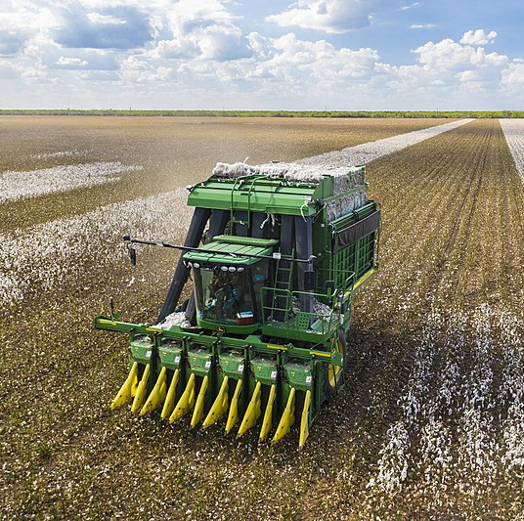
Unidad 4:
La Era Nacional Mexicana
Lección 11:
Texas hoy
Cotton Harvester
Batesville, TX
Notes:
Aerial view of a cotton picking harvester, during the Ernie Schirmer Farms cotton harvest which has family, fellow farmers, and workers banding together for the long days of work, in Batesville, TX, on August 23, 2020. Photos taken during visit by United States Department of Agriculture (USDA). USDA Photo and Media by Lance Cheung. U.S. Department of Agriculture. https://commons.wikimedia.org/wiki/File:Cotton_harvester_in_Batesville,_Texas_field_-_angle_view.jpg

Slide 2
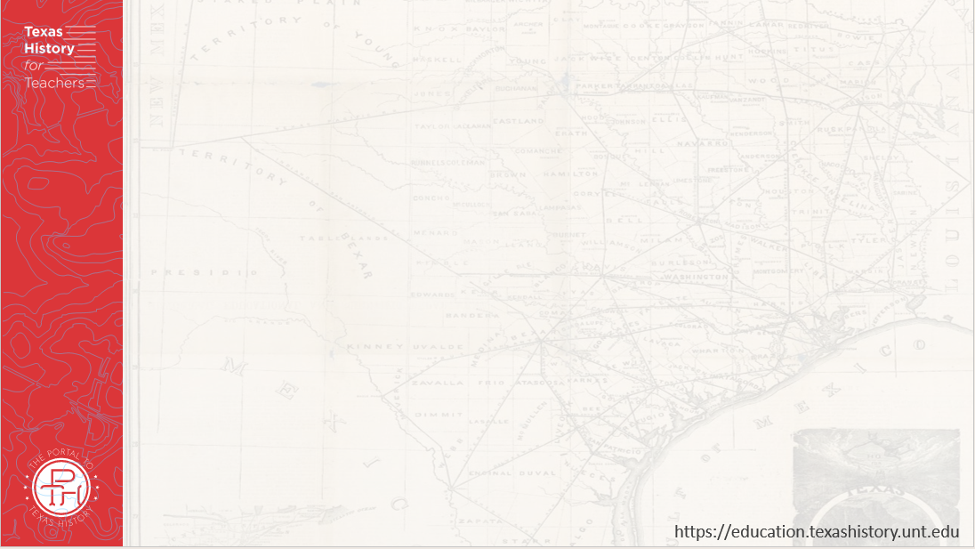




Calentamiento
Sigue las instrucciones de abajo para completar tu calentamiento
Utiliza el gráfico circular para responder a las preguntas de tu calentamiento
Registra tus respuestas en el espacio disponible.
Habla con una pareja

Slide 3

Comparte con la clase:
Este gráfico nos muestra _____
Una cosa que observo sobre la información de este gráfico es _____
Una pregunta que tengo sobre esta tabla es _______

Slide 4

Pregunta esencial
De qué maneras podemos ver los efectos del Sistema Empresario en la economía de Texas hoy en día?

Slide 5

En la lección de hoy
Examinaremos cinco gráficos y tablas sobre la economía y el clima modernos de Texas relacionados con la importancia del cultivo de algodón en el estado.
Haré observaciones, conclusiones e inferencias sobre la información de cada gráfico o diagrama y registraré mis respuestas sobre mi trabajo.

Slide 6

Texas hoy
Actividad de las emisoras

Slide 7

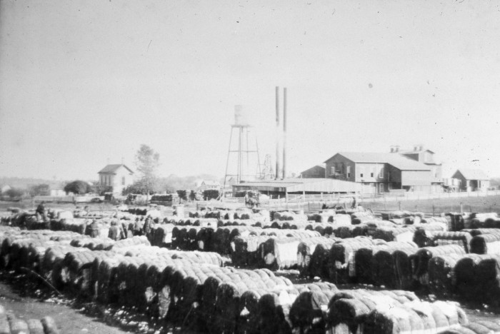
El algodón y el estado de la Estrella Solitaria
Desmotadora de algodón Selz, Pilot Point, Texas
El portal a la historia de Texas
Notes:
[Many round bales of cotton at Selz Cotton Gin], photograph, Date Unknown; (https://texashistory.unt.edu/ark:/67531/metapth25319/: accessed February 4, 2025), University of North Texas Libraries, The Portal to Texas History, https://texashistory.unt.edu; crediting Denton Public Library.

Slide 8

Estación 1
Notes:
USDA National Agricultural Statistics Service, Crop Production reports. January 8, 2025 https://www.ers.usda.gov/topics/crops/cotton-and-wool/cotton-sector-at-a-glance

Slide 9
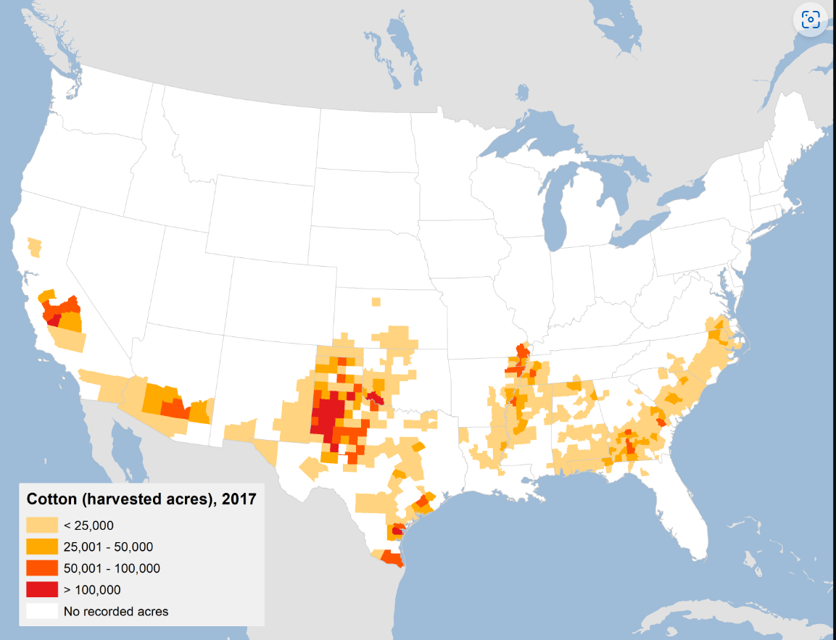
Estación 2
Acres de algodón cosechados en Estados Unidos, 2017
Notes:
USDA National Agricultural Statistics Service, Crop Production reports. January 8, 2025 https://www.ers.usda.gov/topics/crops/cotton-and-wool/cotton-sector-at-a-glance

Slide 10
Estación 3
Notes:
U.S. Department of Agriculture, Economic Research Service Agriculture Industry Grows Texas

Slide 11
Estación 4
Notes:
U.S. Department of Agriculture National Agricultural Statistics Service, Annual Cotton Review, Monthly Crop Production Reports Annual Cotton Review

Slide 12
Estación 5
Notes:
National Integrated Drought Information System, The National Oceanic and Atmospheric Administration. Texas | Drought.gov

Slide 13
Billete de salida
Sigue las instrucciones a continuación para completar tu ticket de salida
Lee los cinco eventos que aparecen en tu ticket de salida.
Pon los acontecimientos en el orden cronológico correcto.
Habla con una pareja.

Slide 14
Comparte con la clase: 2
El
(primero) (segundo) (tercera) (cuarto) (quinta)
el evento fue _____

